Slide 1
第2章 数据的表示、运算和校验

Slide 2
2.1 数值型数据
数据格式
在选择计算机的数的表示方式时，应当全面考虑以下几个因素：
● 要表示的数的类型(小数、整数、实数和复数)：决定表示方式
● 可能遇到的数值范围：确定存储、处理能力
● 数值精确度：处理能力相关
● 数据存储和处理所需要的硬件代价。

Slide 3
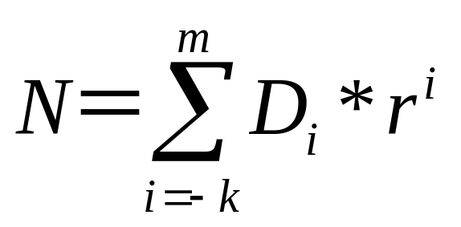
进制表示
  N 代表一个数值 r 是这个数制的基(Radix)
  i 表示这些符号排列的位号 D_{i} 是位号为i的位上的一个符号
  r^{i} 是位号为i的位上的 1 代表的值
  D_{i}*r^{i} 是第i位的所代表的实际值 ， 表示m+k+1位的值求累加和
(10456)₁₀＝1×10⁴＋0×10³ ＋4×10²＋5×10¹＋6×10⁰
(0xF96)₁₆＝F×16²＋9×16¹ ＋6×10⁰
(10010001)₂＝1×2⁷＋0×2⁶ ＋0×2⁵ ＋1×2⁴ ＋0×2³
＋0×2² ＋0×2¹ ＋1×2⁰

Slide 4
常用的几种进位制
（1）2进制：0、1
（2）8进制：0、1、2、…、7
（3）16进制：0、…、9、A、B、C、D、E、F
进制之间的转换
（1）整数 10 → 2 (除2取余法)
（2）小数 10 → 2 (乘2取整法)
（3）整数 2 → 10(按权相加)
（4）小数 2 → 10(按权相加)
（5）16进制↔2进制(逐位转换/分组转换)

Slide 5
常用的几种数制的对应关系
十进制 | 二进制 | 八进制 | 十六进制 | 十进制 | 二进制 | 八进制 | 十六 进制
0 | 0000 | 0 | 0 | 8 | 1000 | 10 | 8
1 | 0001 | 1 | 1 | 9 | 1001 | 11 | 9
2 | 0010 | 2 | 2 | 10 | 1010 | 12 | A
3 | 0011 | 3 | 3 | 11 | 1011 | 13 | B
4 | 0100 | 4 | 4 | 12 | 1100 | 14 | C
5 | 0101 | 5 | 5 | 13 | 1101 | 15 | D
6 | 0110 | 6 | 6 | 14 | 1110 | 16 | E
7 | 0111 | 7 | 7 | 15 | 1111 | 17 | F
 |  |  |  | 16 | 10000 | 20 | 10

Slide 6
常见的进制转换
(1)二进制→十进制：
△(1001.101)₂=1×2³+1×2⁰+1×2⁻¹+1×2⁻³ =8+1+0.5+0.125=(9.625)₁₀
(2)十六进制数、八进制数→十进制数：
△(32CF.48)₁₆=3×16³+2×16²+C×16¹+F×16⁰+
+4×16⁻¹+8×16⁻²
=1288+512+192+15+0.25+0.03125=(13007.28125)₁₀
△(456.124)₈=4×8²+5×8¹+6×8⁰+1×8⁻¹+2×8⁻²+4×8⁻³ =256+40+6+0.125+0.03125+0.0078125=(302.1640625)₁₀

Slide 7
将十进制数转换成二、八、十六进制数的方法：
整数除基数取余数，小数乘基数取整数。
(1)十进制数→二进制数
△（45.27）₁₀ =(101101.010001 )₂
(2)十进制数→八进制数
△（1725.6875）₁₀=(3275.54 )₈
具体计算见后页

Slide 8
(3)十进制数→十六进制数
(小数乘基数取整数)
△（12345.671875）₁₀=(3039.AC )₁₆
16 |12345 0.671875
16 | 771 9 * 16
16 | 48 3 0.75 10(AH)
16 | 3 0 * 16
0 3 0.0 12(CH)

Slide 9
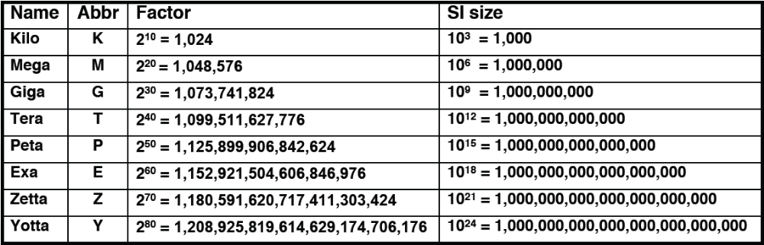
1TB=???Byte
1TB drive＝1 x 10¹² ＝931 x 2³⁰ bytes
1Mbits/s=???
1 Mbit/s = 10⁶ bps
硬盘厂商及通讯行业是计算机行业唯一使用SI因子的

Slide 10
2.1.2 带符号数的表示
1 原码：比较自然的表示法，最高位表示符号，0为正，1为负。优点：简单易懂。缺点：加减法运算复杂。
例：真值 X_{原}
+0.1011 0.1011
- 0.1011 1.1011
- 1011 11011 (最高位是符号位)

Slide 11
2 反码：为计算补码方便而引入
它的求法很简单：(负数)对原码的尾数逐位取反。
另：补码末位减1也可求得(负数)
例：X_{原}=0.1010 X_{反}=0.1010
X_{原}=1.1010 X_{反}=1. 0101

Slide 12
3 补码：克服了原码运算的缺点，能够让符号位一起参与运算。
规则：最高位为符号位，数值位由给出数值按2取摸（求补）的结果表示 。即负数“取反加一” 。
例：X_{原}=0.1010 X_{补}=0.1010
X_{原}=1.1010 X_{补}=1.0110

Slide 13
补码的另外一种求法：
(负数)尾数自低位向高位，第一个1以前的所有位(不包括符号位)全部取反。
例：
X_{原}=1.1010
X_{补}=
1
.
0
1
1
0

Slide 14
二进制代码 | 无符号数值 | 原码值 | 反码值 | 补码值
0000 0000 0000 0001 ┆ 0111 1110 0111 1111 1000 0000 1000 0001 1000 0010 ┆ 1111 1101 1111 1110 1111 1111 | 0 1 ┆ 126 127 128 129 130 ┆ 253 254 255 | +0 +1 ┆ +126 +127 -0 -1 -2 ┆ -125 -126 -127 | +0 +1 ┆ +126 +127 -127 -126 -125 ┆ -2 -1 -0 | +0 +1 ┆ +126 +127 -128 -127 -126 ┆ -3 -2 -1

Slide 15
【小结】原码、反码与补码的比较
（1）原码的最高位为符号位，其余为数值位。
（2）正数的反码、补码与原码相同。
即[x]_{反} =[x]_{补}=[x]_{原}
负数的反码符号位为1,数值位为原码按位取反。负数的补码符号位为1,数值位为原码按位取反,再加1。
（3）原码、反码零的表示有两个：
（0…0）(10..0)/(0…0)(1…1)
补码的零只有一个：（0…0）

Slide 16
（4）原码、反码表示正负数的范围（对称）：
+（2^{n}-1）~ –（2^{n}-1）
补码表示正负数的范围（非对称）：
+（2^{n}-1）~ – （2^{n}） (注意)
01· · · · 1 ~ 1· · · ·1
负数补码的表示范围比原码多一种组合。
具体的对应关系见书39页。
简单介绍移码的知识。

Slide 17
2.1.3 定点表示与浮点表示
定点表示法：小数点的位置固定不变的表示方法。定点数包括定点小数与定点整数。
定点整数又分为无符号整数和带符号整数。
常见有符号整数范围见书32页。
定点小数：
纯小数：小数点位置在符号位之后。
例：0.100110、1.011011

Slide 18
纯小数格式：X₀.X₁X₂…X_{n}
X₀ ：符号位。
X₁X₂…X_{n} ：尾数。
X₁ ：最高数位或最高有效位。
注：在计算机中，小数点本身是不存在的
原码定点小数范围： –(1-2^{-n}) ~ (1-2^{-n})
1.11…1 ~ 0.11…1
补码定点小数范围： –1 ~ (1-2^{-n})
1.00…0 ~ 0.11…1

Slide 19
浮点表示法：小数点的位置可左右浮动的表示方法。其思想来源于科学计数法。
例：△–0.0000000000000307
=-0.307*10⁻¹³=-3.07*10⁻¹⁴
=-30.7*10⁻¹⁵=-307*10⁻¹⁶…
浮点数的一般表示方法：
N=M*R^{E}
其中，M为尾数（定点小数），R为基数（定点整数、二进制中R=2），E为阶码（定点整数）

Slide 20
浮点表示法
N=R^{e}×m=2E×M
E₀
E₁
E₂
…
…
…
E_{m}
M₀
M₁
M₂
…
…
…
M_{n}
  E 阶符
  阶值
  M尾符
  尾数值

Slide 21
规格化：计算机规定浮点数尾数部分用纯小数形式表示。一个非规格化浮点数有多种表示形式，但规格化浮点数只有唯一的表示形式。其目的是为了提高精度。
规格化要求： 0.5 <= |M| < 1
对于正数来说，M₁=1 (0.10101)
对于负数来说，除N= – 0.5外，其余情况M₁=0
(– 0.5)₁₀=(1.1)₂、 (1.01101)_{补}
P35列出了常见浮点数的典型值

Slide 22
例:△将X=-68(十进制)表示成浮点数，具体格式为：阶码为4位，尾数为8位，都用补码表示。
解：
X=-44H=-1000100B=-0.1000100*2⁺⁷
|阶码(4位)| 尾数（8位） |
0
1 1 1
1
0 1 1 1 1 0 0

Slide 23
【小结】定点数与浮点数的比较：
（1）表示范围：浮点数比定点数大；
（2）运算精度：浮点数比定点数高；
(3) 运算规则: 浮点数比定点数复杂；

Slide 24
[例1]阶符1位、阶码m位，数符1位、尾数n位，如果表示成规格化补码，分析各真值对应的M、E取值情况。
-1≤ M <-1/2或1/2 ≤ M <1
N =M×2E
=F(M, E)
-2^{m} ≤ E ≤ 2^{m}-1
E→
m
为最大正数：
2 -1
最小浮点数
M→
为最小负数：
-1
E→
m
为最大正数：
2 -1
最大浮点数
-n
为最大正数：
M→
1-2
E→
m
为最小负数：
-2
最小浮点正数
为最小正数：
M→
2⁻¹
E→
m
为最小负数：
-2
最大浮点负数
-(1/2+2^{-n})
M→
为最大负数：

Slide 25
4种定点编码方式
  原码 用来表示浮点（实）数的尾数
  反码 已不用于表示数值数据
  补码 50年代开始成为整数标准
  移码 用于浮点数阶码
补码优势
  模运算，加、减运算统一
  唯一0，方便使用

Slide 26
1 main()
2 {
3 char a=127,b=128,c=129; //8bits
4 printf("\n%d ",a);
5 printf("\n%d ",b);
6 printf("\n%d ",c);
7 return();
8 }
127
-128
-127
？？？？
变量a，b,c机器码实际存储值是多少？
机器数表示问题

Slide 27
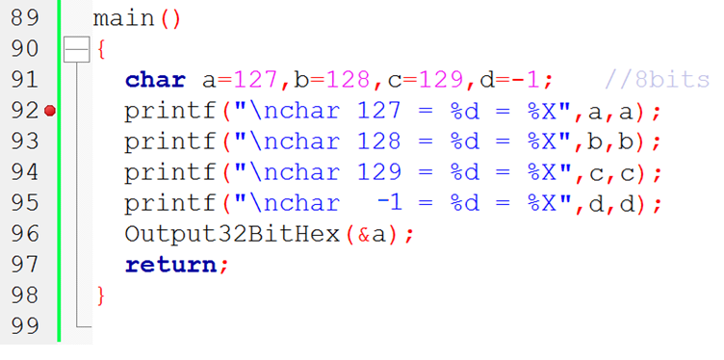
机器码赋值
真值输出
机器码输出
内存输出
char 127 = 127 = 7F
char 128 = -128 = FFFFFF80
char 129 = -127 = FFFFFF81
8081-FF7F
-<number>-

Slide 28
main()
{
double a,b,c; int d;
b=3.3; c=1.1;
a=b/c;
d=b/c;
printf("%f,%d",a,d);
if (3.0!=a)
printf("\nReally? 3.0!=a");
}
3.000000,2
Really?3.0!=a
??????????
二进制存储
浮点数并不能精确表示一些十进制数

Slide 29
2.2 字符表示方法
2.2.1 ASCII码
ASCII (American Standard Code for Information Interchange)。
字符总数：128
包含数字0~9，大小写英文字母，运算符，标点符号，标示符，格式控制符等等。
代码宽度：7b
存储宽度：7b(有效位)+1b(奇偶校验位)
=8b

Slide 30
① 数字型
16进制 | 30 | 31 | 32 | 33 | 34 | 35 | 36 | 37 | 38 | 39
数字 | 0 | 1 | 2 | 3 | 4 | 5 | 6 | 7 | 8 | 9
② 字符型
16进制 | 41 | 42 | 43 | 44 | 45 | 46 | 47 | 48 | 49 | 4A
字符 | A | B | C | D | E | F | G | H | I | J
③ 其它型
16进制 | 25 | 28 | 29 | 2A | 3C | 3D | 3E | 3F | 40 | 7F
字符 | % | ( | ) | * | < | = | > | ? | @ | DEL

Slide 31
2.2.2汉字编码
1.汉字的输入码
包括：数字码、拼音码、字形码
①数字输入码
√常用的是国标区位码，用数字串代表汉字；
√将6763个二级汉字分为94个区，每区94位，把汉字表示成二维数组，数组下标就是区位码。
※数字编码输入的优缺点：
无重码，输入码与内部码的转换方便，代码难以记忆。
[例]平↔3829（位于码表38区、29位）

Slide 32
②拼音输入码
以汉字拼音为基础的输入方法（如微软拼音）
※拼音输入码的优缺点：
√简单方便；
√同音字多，重码率高，影响输入速度。
③字形输入码
根据汉字的书写形状来进行编码（如五笔字型）。
√把汉字的笔划部件用字母或数字进行编码，按笔划顺序依次输入，就能对应一个汉字。
※字形输入码的优缺点：
√简单方便，符合书写习惯；
√重码率高，需要记住字形结构。

Slide 33
2.汉字的内码
用于汉字信息的存储、交换、检索等操作的计算机内代码,一般用两个字节表示。
√机内码的基础是国标码
国标码：10进制区位码转成16进制，再加2020H
机内码：国标码+8080H(与ASCII区别)，或者区位码转成16进制+A0A0H
[例]“啊”的区位码1601₁₀=1001H
国标码=1001H+2020H=3021H
机内码=1001H+A0A0H=B0A1H

Slide 34
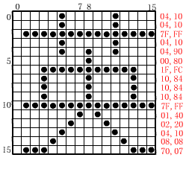
3.汉字字模码
例如：
字模码
汉字的字模码为：
16× 16位=32字节

Slide 35
※特别说明：
①字模点阵用来构成汉字库，并非而机内存储。
②字库中存储每个汉字的点阵代码，用于汉字的显示输出或打印输出。
③当显示输出或打印输出时才检索字库，输出字模点阵，得到字形。
√汉字的输入码、内码、字模码分别是用于计算机输入、内部处理、输出三种不同用途的编码；
√各有用途，不能混为一谈。

Slide 36
第2章习题
2. (172.172)₈ (7A.3D)₁₆
(42.25)₁₀ (01000010.00100101)_{BCD}
(31.25)₁₀ (00110001.00100101)_{BCD}
(172.875)₁₀ (101110010.100001110101)_{BCD}
(1001011.1)₂ (113.2)₈ (4B.5)₁₆
0.00011
略
X_{原}=X=0.1010
X= -0.0110 X_{原}=1.0110

Slide 37
11. (1) 0.0….1 2⁻¹⁵
(2) 0.11…1 1-2⁻¹⁵
(3) 1.00…1 -2⁻¹⁵
(4) 1.11…1 2⁻¹⁵-1
12 .(1) 0.0……1 2⁻¹⁵
(2) 0.11…..1 1-2⁻¹⁵
(3) 1.11…..1 -2⁻¹⁵
(4) 1.00…..0 -1
14. (1) M=0.5 E=-2⁻⁵
(2) M=1-2⁻⁹ E=2⁵-1
(3) M=-0.5 E= -2⁻⁵
(4) M=-(1-2⁻⁹) E= 2⁵-1
15. -0.110000001×2⁻²⁴

